Slide 1
Муниципальное Дошкольное Образовательное Учреждение «Детский сад «Дюймовочка»
Три волшебных сигнала светофора
Автор: Терентьева
Ольга Александровна.
Переславль-Залесский 2019

Slide 2
светофор
Начинаем разговор
Мы про важный светофор.
На дороге он стоит
За движением следит.

Slide 3
Сигналы светофора

Slide 4
Три волшебных огонька Запомни их наверняка

Slide 5
Что обозначают сигналы светофора?

Slide 6
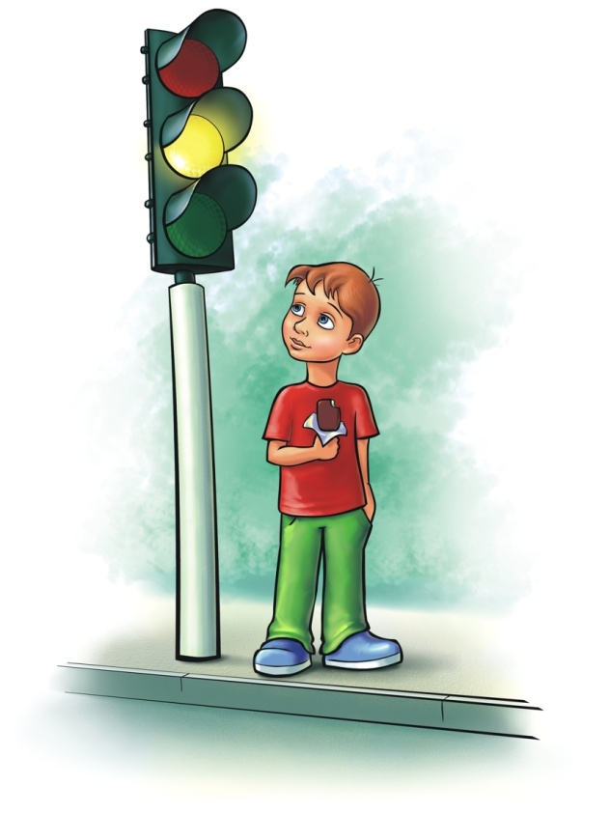
Загадка
Встало с краю улицы
В длинном сапоге
Чучело трёхглазое
На одной ноге

